Slide 1
Umgang mit Sprachmodellen im Rahmen des Lehrplans zum Fach KIT (T) an der Beruflichen Oberschule
Stand 16. Oktober 2025

Slide 2
Veranstaltungsprogramm
Allgemeine Informationen
Interpretationen des Lehrplans
Gemeinsame Einführung Szenario A/B (ab 10:30 Uhr)
„Hands on“ der Szenarien Ihrer Wahl (ab 11:00 Uhr)
Verwendete technischen Systeme
Austausch der Teilnehmenden
Mittagspause 12:15 – 14 Uhr
12:30 Uhr bei Rossofuoco!!
Notes:
Allgemeine Informationen (ab 09:30 Uhr)
Interpretation des Lehrplans zum Thema (ab 10:00 Uhr)
Gemeinsame Einführung Level A/B (ab 10:30 Uhr)
„Hands on“ der weiteren Level (ab 11:00 Uhr)
Vorteile/ Nachteile der behandelten Systeme (ab 14:00)
Austausch der Teilnehmenden (ab 15:00 – 16:00)

Slide 3
Leitgedanken für neue Fächer
SUS sollen „coole“ Projekte durchführen können!
Neue Fächer als „Spielwiese“ für alle Beteiligten!
Lehrkräfte sollen eigene Vorlieben einbringen können!

Slide 5
Entwurf FOS 11
KIT11 Lernbereich 1: Arbeiten und Lernen mit KI (ca. 12 Std.)
Kompetenzerwartungen Die Schülerinnen und Schüler … diskutieren Ansätze zur Definition des Begriffs Künstliche Intelligenz (KI), beschreiben verschiedene Grundideen von Verfahren der KI (u. a. maschinelles Lernen) sowie ihre Anwendungsbereiche. wenden Sprachmodelle effizient an, vergleichen unterschiedliche Modelle und bewerten deren Ausgaben. beschreiben und bewerten die Grenzen der KI-Systeme. nehmen zu ausgewählten aktuellen Einsatzmöglichkeiten der Künstlichen Intelligenz Stellung, beurteilen (mithilfe fachlicher Kriterien) und bewerten (unter Berücksichtigung gesellschaftlicher Werte und Normen) Chancen und Risiken für Individuum und Gesellschaft. Inhalte starke und schwache KI, Teilbereiche maschinellen Lernens (überwacht, unüberwacht, bestärkend) Aufbau effektiver und strukturierter Prompts Grenzen (z. B. Halluzinationen, Aktualität bzw. Umfang der Trainingsdaten, Bias) weitere Nutzungsszenarien der generativen KI (z. B. Bild, Ton), Chancen, Risiken und Herausforderungen in Bezug auf technische (z. B. Zuverlässigkeit, Prognosen, Entscheidungsfindung) und gesellschaftliche (z. B. Personalisierung, Transparenz, Fairness, Gesetzgebung, Urheberrecht) Aspekte
siehe Selbstlernkurs
Überschneidung mit anderen Schularten

Slide 6
Entwurf FOS 11
KIT11 Lernbereich 1: Arbeiten und Lernen mit KI (ca. 12 Std.)
Kompetenzerwartungen Die Schülerinnen und Schüler … diskutieren Ansätze zur Definition des Begriffs Künstliche Intelligenz (KI), beschreiben verschiedene Grundideen von Verfahren der KI (u. a. maschinelles Lernen) sowie ihre Anwendungsbereiche. wenden Sprachmodelle effizient an, vergleichen unterschiedliche Modelle und bewerten deren Ausgaben. beschreiben und bewerten die Grenzen der KI-Systeme. nehmen zu ausgewählten aktuellen Einsatzmöglichkeiten der Künstlichen Intelligenz Stellung, beurteilen (mithilfe fachlicher Kriterien) und bewerten (unter Berücksichtigung gesellschaftlicher Werte und Normen) Chancen und Risiken für Individuum und Gesellschaft. Inhalte starke und schwache KI, Teilbereiche maschinellen Lernens (überwacht, unüberwacht, bestärkend) Aufbau effektiver und strukturierter Prompts Grenzen (z. B. Halluzinationen, Aktualität bzw. Umfang der Trainingsdaten, Bias) weitere Nutzungsszenarien der generativen KI (z. B. Bild, Ton), Chancen, Risiken und Herausforderungen in Bezug auf technische (z. B. Zuverlässigkeit, Prognosen, Entscheidungsfindung) und gesellschaftliche (z. B. Personalisierung, Transparenz, Fairness, Gesetzgebung, Urheberrecht) Aspekte

Slide 7
Entwurf FOS 11
KIT11 Lernbereich 1: Arbeiten und Lernen mit KI (ca. 12 Std.)
Kompetenzerwartungen Die Schülerinnen und Schüler … diskutieren Ansätze zur Definition des Begriffs Künstliche Intelligenz (KI), beschreiben verschiedene Grundideen von Verfahren der KI (u. a. maschinelles Lernen) sowie ihre Anwendungsbereiche. wenden Sprachmodelle effizient an, vergleichen unterschiedliche Modelle und bewerten deren Ausgaben. beschreiben und bewerten die Grenzen der KI-Systeme. nehmen zu ausgewählten aktuellen Einsatzmöglichkeiten der Künstlichen Intelligenz Stellung, beurteilen (mithilfe fachlicher Kriterien) und bewerten (unter Berücksichtigung gesellschaftlicher Werte und Normen) Chancen und Risiken für Individuum und Gesellschaft. Inhalte starke und schwache KI, Teilbereiche maschinellen Lernens (überwacht, unüberwacht, bestärkend) Aufbau effektiver und strukturierter Prompts Grenzen (z. B. Halluzinationen, Aktualität bzw. Umfang der Trainingsdaten, Bias) weitere Nutzungsszenarien der generativen KI (z. B. Bild, Ton), Chancen, Risiken und Herausforderungen in Bezug auf technische (z. B. Zuverlässigkeit, Prognosen, Entscheidungsfindung) und gesellschaftliche (z. B. Personalisierung, Transparenz, Fairness, Gesetzgebung, Urheberrecht) Aspekte
siehe Selbstlernkurs
Überschneidung mit anderen Schularten

Slide 8
Entwurf FOS 11
KIT11 Lernbereich 1: Arbeiten und Lernen mit KI (ca. 12 Std.)
Kompetenzerwartungen Die Schülerinnen und Schüler … diskutieren Ansätze zur Definition des Begriffs Künstliche Intelligenz (KI), beschreiben verschiedene Grundideen von Verfahren der KI (u. a. maschinelles Lernen) sowie ihre Anwendungsbereiche. wenden Sprachmodelle effizient an, vergleichen unterschiedliche Modelle und bewerten deren Ausgaben. beschreiben und bewerten die Grenzen der KI-Systeme. nehmen zu ausgewählten aktuellen Einsatzmöglichkeiten der Künstlichen Intelligenz Stellung, beurteilen (mithilfe fachlicher Kriterien) und bewerten (unter Berücksichtigung gesellschaftlicher Werte und Normen) Chancen und Risiken für Individuum und Gesellschaft. Inhalte starke und schwache KI, Teilbereiche maschinellen Lernens (überwacht, unüberwacht, bestärkend) Aufbau effektiver und strukturierter Prompts Grenzen (z. B. Halluzinationen, Aktualität bzw. Umfang der Trainingsdaten, Bias) weitere Nutzungsszenarien der generativen KI (z. B. Bild, Ton), Chancen, Risiken und Herausforderungen in Bezug auf technische (z. B. Zuverlässigkeit, Prognosen, Entscheidungsfindung) und gesellschaftliche (z. B. Personalisierung, Transparenz, Fairness, Gesetzgebung, Urheberrecht) Aspekte

Slide 9
Herausforderungen
Sprachmodelle stehen in kostenlosen Varianten (noch) nicht flächendeckend zur Verfügung
Heterogene Systemvoraussetzungen an den Schulen
Der technische Fortschritt im Themenbereich Sprachmodelle ist immens.
Im Allgemeinen sind Sprachmodelle über ein (Web-)Interface nur eingeschränkt nutz- und manupulierbar.
In FOS 11 werden keine Programmierkenntnisse verlangt!
auch an Zukunftstechnologien denken z.B. 3-D-Druck …

Slide 10
Begriffsbestimmung im Rahmen des Lehrplans
„Sprachmodell“
Audio, Video …
3-D-Modell …
Text
Text
Als „Zukunftstechnologie“ im Rahmen der Projektarbeit möglich!
Text
Audio, Video …
Audio, Video …
Text

Slide 11
Begriffsbestimmung im Rahmen des Lehrplans
„Sprachmodell“
Text
Text
Text
Text
Audio, Video …
…
?
Audio, Video …
Text

Slide 12
„Sprachmodell“ - zugrundeliegende Architekturen
Transformer-Architektur (GPT)
Diffusionsmodelle
Agentensysteme
…

Slide 13
Folge
Der Lehrplan muss an dieser Stelle genügend Freiheitsgrade aufweisen, um den Herausforderungen gerecht zu werden.
Eine gewisse Unschärfe in den Formulierungen ist beabsichtigt!

Slide 15
Auslegung des Lehrplans zum Umgang mit Sprachmodellen
Kompetenzerwartungen
Die Schülerinnen und Schüler …
wenden Sprachmodelle an, vergleichen unterschiedliche Modelle und bewerten deren Ausgaben.
beschreiben und bewerten die Grenzen der KI-Systeme.
Inhalte
Grenzen (z. B. Halluzinationen, Aktualität bzw. Umfang der Trainingsdaten, Bias)
effizient
Aufbau effektiver und strukturierter Prompts
Einblick in Prompting-Techniken

Slide 16
Auslegung des Lehrplans zum Umgang mit Sprachmodellen
Kompetenzerwartungen
Die Schülerinnen und Schüler …
wenden Sprachmodelle effizient an
, vergleichen unterschiedliche Modelle und bewerten deren Ausgaben.
beschreiben und bewerten die Grenzen der KI-Systeme.
Inhalte
Aufbau effektiver und strukturierter Prompts
Grenzen (z. B. Halluzinationen, Aktualität bzw. )
Umfang der Trainingsdaten, Bias

Slide 17
Auslegung des Lehrplans zum Umgang mit Sprachmodellen
Kompetenzerwartungen
Die Schülerinnen und Schüler …
wenden Sprachmodelle effizient an
Anwendung von Sprachmodellen auf Argument-Ebene
Modifikation der Eingaben von Sprachmodellen um gewünschte Ausgaben zu erhalten (Prompt-Engineering)
Anwendung von Sprachmodellen auf Modell-Ebene
Direkte Kommunikation mit den Sprachmodellen unter Manipulation zugehöriger Parameter (über eine Programmiersprache)

Slide 18
Szenarien zum Umgang mit dem Lehrplan
Szenario | Beschreibung | lokal/online | Beispiele
A | Anwendung von Sprachmodellen auf Argument-Ebene | online | vorinstallierte Software (ByCS?, fobizz, Schul-KI … ) OpenAI-Chatbot (siehe Steckbrief)
B | Anwendung von Sprachmodellen auf Argument-Ebene | lokal | ollama-Chatbot (siehe Steckbrief) hugging-face-Chatbot (siehe Steckbrief)
C | Anwendung von Sprachmodellen auf Modell-Ebene | lokal/online | siehe Steckbriefe!
D | Kombination von Sprachmodellen | lokal/online | siehe Steckbriefe!
E | Selbststudium | online | siehe Steckbriefe!

Slide 19
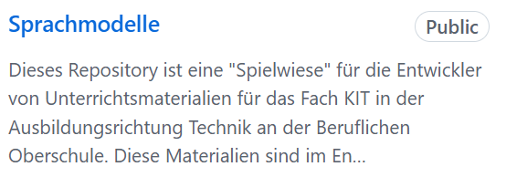
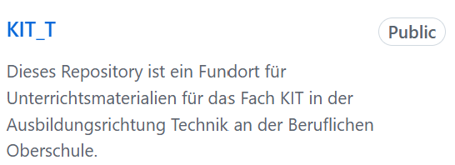
Materialien
https://github.com/spaciva-Bauer
„Von der Idee zum interaktiven Arbeitsblatt“
Mitwirkung wird begrüßt ☺

Slide 20
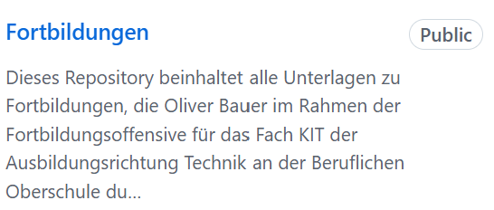
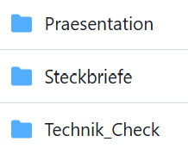
Materialien
https://github.com/spaciva-Bauer

Slide 21
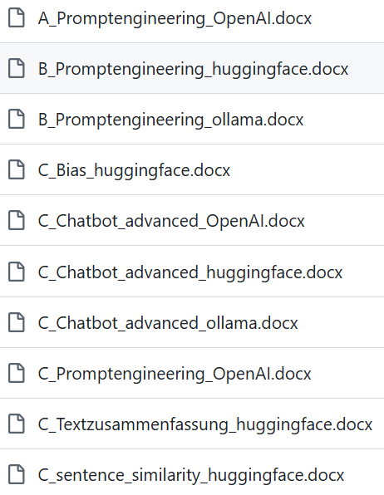
Materialien
https://github.com/spaciva-Bauer

Slide 22
Gemeinsame Einführung Szenario A/B

Slide 24
Mögliche Stundenverteilungen

Slide 25
Verwendete technischen Systeme
Sytem | Verfügbarkeit | Kosten | Dokumentation
Hugging Face | lokal | kostenlos | https://huggingface.co/
Ollama | lokal/Netzwerk | kostenlos | https://ollama.com/
OpenAI | online | kostenpflichtig | https://openai.com/

Slide 26
API-Keys erzeugen
z.B. mit OpenAI (live!)

Slide 27
Austausch und Diskussion
Innerhalb welchem Szenario/ welchen Szenarien möchte ich den Lernbereich (vorerst) unterrichten (A – D)?
Welche technischen Systeme möchte ich einsetzen? -> Austausch mit dem Systembetreuer/Sachaufwandsträger (Unterstützungsangebot der ALP ist angedacht!)
Gibt es weiteren Fortbildungsbedarf zum Thema?

Slide 28
Vielen Dank für Ihre Teilnahme
Oliver Bauer
Christian Zimmerer

